Slide 1
Толерантность. Егора и Дениса
Отношение к человеку

Slide 3
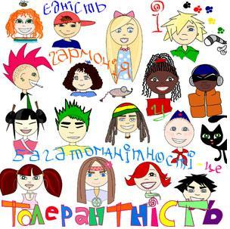
Толерантность это уважение к другим людям. Неважно из кокой они страны или города главное что мы всех уважаем.

